Slide 1
디자인 패턴

Slide 2
SW 디자인 패턴
소프트웨어 개발에 있어 자주 발생하는 문제들에 대한 일반적인 해결책
특정 문맥(소스코드 구조)에서 발생하는 설계 문제를 해결
설계 과정에 대한 가이드 또는 지침
즉, 자주 발생하는 문제들에 대해 미리 특정한 패턴을 만들어둔 것
주로 클래스 정의, 클래스 설계, 상속 관계 등에 있어서 특정한 소스 코드 작성 방식을 말함
Notes:
즉, 소프트웨어 개발에서 자주 등장하는 문제들을 효과적으로 해결하기 위해 검증된 설계방식(템플릿)

Slide 3
SW 디자인 패턴
다양한 상황에 대한 해결 방법(디자인 패턴)이 있음
Singleton: 한 클래스의 인스턴스가 오직 하나만 존재하도록 보장
Prototype: 기존 객체를 복제하여 새로운 객체를 생성
Adapter: 호환되지 않는 인터페이스를 가진 클래스들이 함께 작동할 수 있도록 함
Bridge: 추상화(Abstract)와 구현을 분리하여, 독립적으로 변형될 수 있게 함
Interpreter: 주어진 언어의 문법에 대한 표현을 정의하고 문장을 해석
State: 객체의 내부 상태에 따라 객체의 행동을 변경
Strategy: 알고리즘을 객체의 행동으로 캡슐화하여 동일한 기능을 하는 다른 알고리즘으로 교체할 수 있게 함
Iterator: 컬렉션 내의 요소를 순차적으로 접근하는 방법을 제공
...
Notes:
https://oobwrite.com/entry/%EB%94%94%EC%9E%90%EC%9D%B8-%ED%8C%A8%ED%84%B4Design-Pattern-%EC%B4%9D%EC%A0%95%EB%A6%AC-23%EA%B0%80%EC%A7%80-%EB%94%94%EC%9E%90%EC%9D%B8-%ED%8C%A8%ED%84%B4-%EC%A0%95%EC%9D%98-%EC%A2%85%EB%A5%98-%EC%9E%A5%EB%8B%A8%EC%A0%90

Slide 4
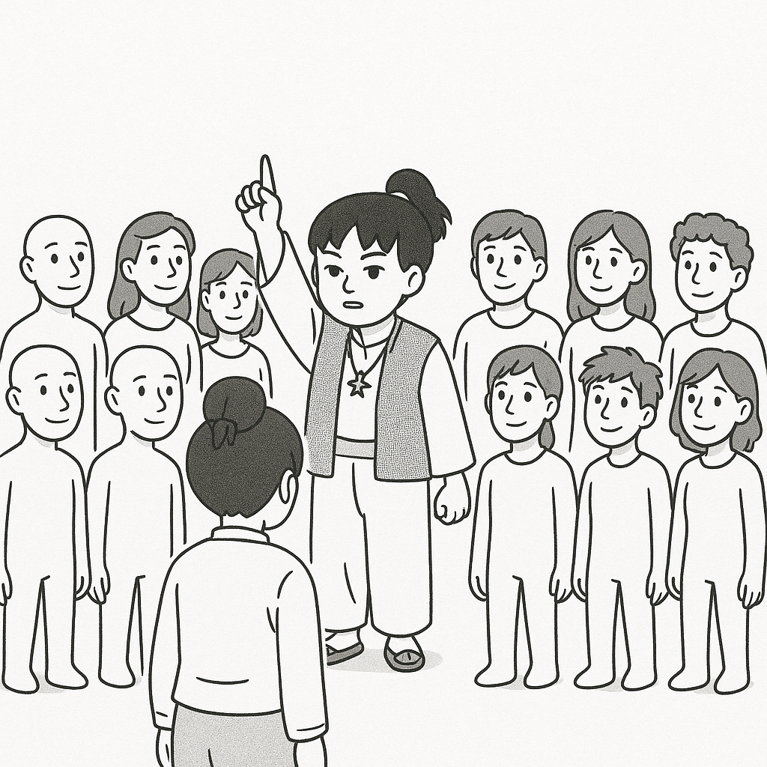
Singleton 패턴
프로그램 실행 중 단 하나의 인스턴스만 생성되도록 보장하고, 그 인스턴스에 어디서든 접근할 수 있게 만드는 디자인 패턴.
특징
외부에서 객체를 새로 생성하지 못하도록 막음
private 생성자
클래스 수준에서 단 하나의 인스턴스를 저장
static 필드
이 인스턴스를 어디서든 접근할 수 있게 해줌
static 메서드
Ex. 로그 기록기, DB 연결 클래스, 설정 관리자 등등
Notes:
싱글톤은 딱 하나의 객체를 만들고, 누구든 공유해서 쓸 수 있도록 하되, 무분별한 생성을 막기위해 통제된 방식을 사용하는 것!
📌 사용하면 좋은 경우
전역적으로 하나만 존재해야 하는 클래스 → 시스템 전체에서 동일 상태/기능 유지
자주 쓰이지만 인스턴스가 무거운 클래스 → 매번 new 하지 않아도 되어 효율적
공통된 상태를 관리해야 할 때 → 여러 컴포넌트가 상태를 공유해야 할 때 유용

Slide 5
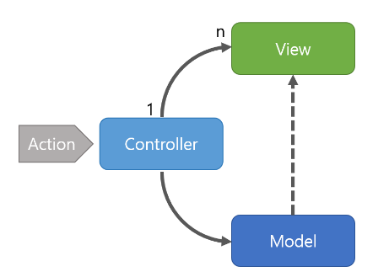
MVC 패턴
WinForm 개발에 있어 권장되는 디자인 패턴
MVC(Model + View + Controller) 패턴 시나리오
사용자의 Action들은 Controller에 들어옴
Controller는 사용자의 Action을 확인하고, Model을 업데이트
Controller는 Model을 나타내 줄 View를 선택
View는 Model을 이용하여 화면을 나타냄

Slide 6
MVC 패턴
Model
사용자 정보만 갖고 있는 클래스
예) User 클래스 (이름, ID, PW, 전화번호)
View
Form1.cs 라고 보면 됨
(View가 하는 일이 매우 많음)
Controller
View로 부터 받은 입력을 처리하여 Model을 정보를 업데이트
Model 정보가 업데이트 되면 View에 표시
예) UserControl 클래스 (TextBox로 입력 받은 값을 User 클래스에 복사, User 클래스의 정보와 비교하여 로그인 여부 체크 등)
Notes:
View가 하는 일이 많아서 MVC 패턴을 Massive View Control 이라고 부르기도 함

Slide 7
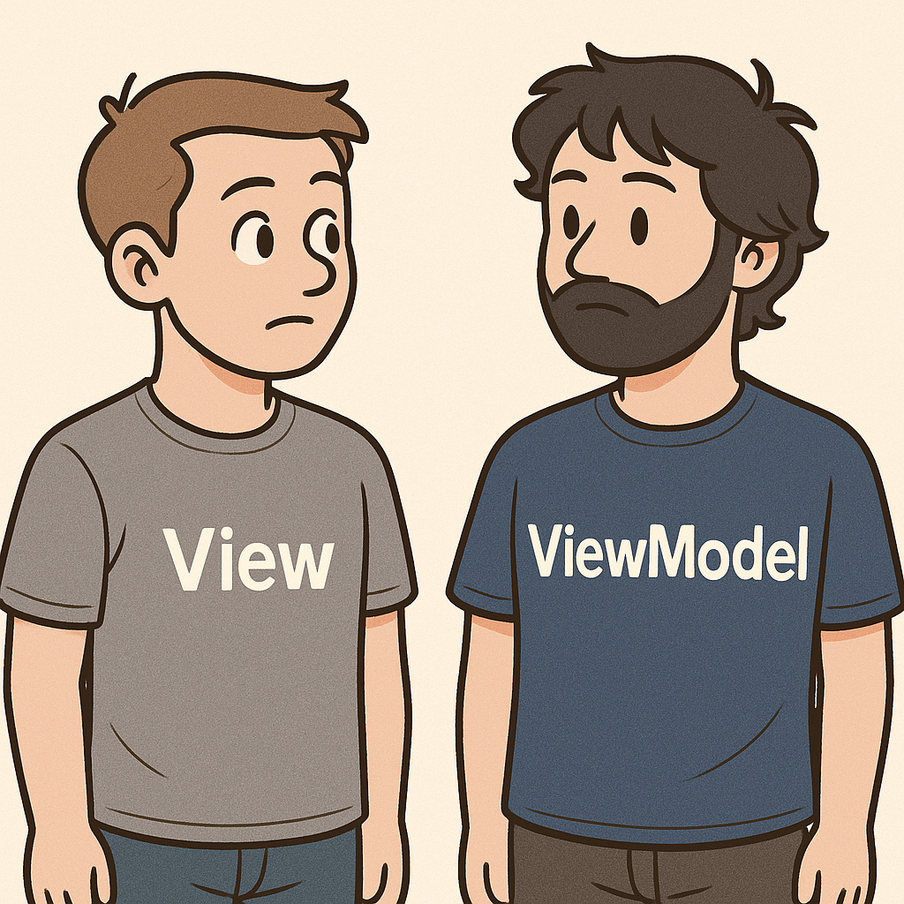
WPF MVVM 패턴
WPF 출시와 함께 Microsoft에서 개발한 디자인 패턴
Model + View + View Model 로 구성됨
사용자 인터페이스에서 발생하는 이벤트 중심의 프로그래밍에서 탈피하기 위한 목적에서 고안 됨 (View가 너무 많은 기능을 담당하는 것을 방지)
개발 속도 향상 보다 유지보수를 쉽게 하기 위함
Notes:
Model: 데이터 구조와 로직 → 실제로 처리되는 데이터
View: UI 화면 (XAML) → 버튼, 텍스트박스 등 컨트롤
ViewModel: View와 Model을 연결하는 중간관리자 → 바인딩, 상태 관리 등
XAML 기반 UI 프레임워크에서 가장 널리 사용되는 디자인 패턴.
ㄴ UI와 데이터 처리 로직을 분리하여 유지보수성과 테스트 용이성을 높이기 위한 구조.
WinForms처럼 모든 동작을 버튼 이벤트에서 처리하던 이벤트 지향 프로그래밍 구조에서 탈피하고, Command, Data Binding 구조로 전환한다는 의도를 정확히 짚고 있습니다.
(View가 코드비하인드에서 모든 기능을 처리하지 않고, ViewModel로 책임을 분산함)
View → ViewModel (n:1) ✔️ 여러 개의 View가 하나의 ViewModel을 참조할 수 있음
ViewModel ↔ Model ✔️ ViewModel이 Model과 직접 데이터를 주고받음 ✔️ View는 Model을 직접 알지 못하고, 오직 ViewModel만을 통해 접근함

Slide 8
WPF MVVM 패턴
Model (프로그래머)
데이터와 비즈니스 로직을 담당.
DB, 네트워크 요청 또는 파일 시스템과 같은 데이터 소스와 상호작용
View (디자이너)
사용자 인터페이스를 담당하여 사용자 입력처리 및 화면 갱신을 처리
XAML 같은 마크업 언어를 사용하여 디자인
ViewModel (프로그래머)
View와 Model 사이에서 중재자 역할을 수행
View에서 발생하는 이벤트 감지, 이벤트에 맞는 Model의 로직 수행
View에 표시할 데이터를 가공
Notes:
https://devbong.tistory.com/34
Model: 데이터 구조와 로직 → 실제로 처리되는 데이터
View: UI 화면 (XAML) → 버튼, 텍스트박스 등 컨트롤
ViewModel: View와 Model을 연결하는 중간관리자 → 바인딩, 상태 관리 등
XAML 기반 UI 프레임워크에서 가장 널리 사용되는 디자인 패턴.
ㄴ UI와 데이터 처리 로직을 분리하여 유지보수성과 테스트 용이성을 높이기 위한 구조.
WinForms처럼 모든 동작을 버튼 이벤트에서 처리하던 이벤트 지향 프로그래밍 구조에서 탈피하고, Command, Data Binding 구조로 전환한다는 의도를 정확히 짚고 있습니다.
(View가 코드비하인드에서 모든 기능을 처리하지 않고, ViewModel로 책임을 분산함)
View → ViewModel (n:1) ✔️ 여러 개의 View가 하나의 ViewModel을 참조할 수 있음
ViewModel ↔ Model ✔️ ViewModel이 Model과 직접 데이터를 주고받음 ✔️ View는 Model을 직접 알지 못하고, 오직 ViewModel만을 통해 접근함

Slide 9
WPF MVVM 패턴
특징
역할 분리 명확함.
View는 UI만, ViewModel은 로직 처리만, Model은 데이터 관리만
데이터 바인딩 중심으로 동작.
ViewModel의 속성과 View의 UI 요소를 자동으로 연결
값이 바뀌면 UI에 자동 반영
명령(Command) 패턴으로 사용자 입력 처리
버튼 클릭 등 이벤트를 Icommand로 처리
테스트, 유지보수 용이 및 확장성 증가.

Slide 10
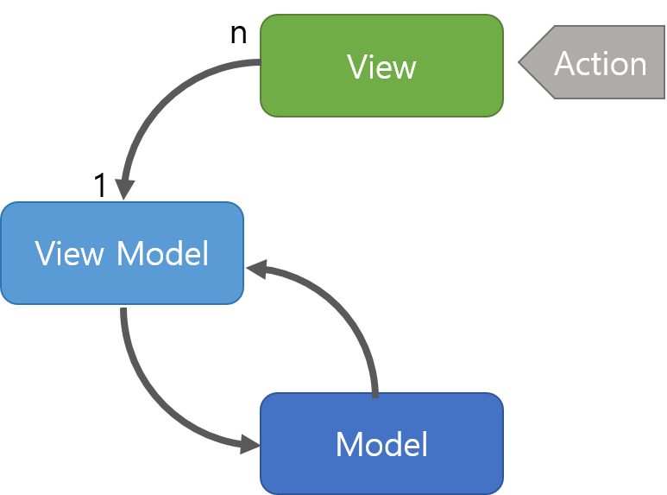
MVVM 패턴
MVVM 패턴 동작 시나리오
사용자의 Action은 View를 통해 들어옴
View에 Action이 들어오면, Command 패턴으로 View Model에 Action을 전달
Command 패턴은 사용자 요청을 매개변수로 직접 전달하는 것이 아니라 각종 관련 정보들을 포함한 객체로 한 번 감싸서 전달하는 것
View Model은 Model에게 데이터를 요청
Model은 View Model에게 요청받은 데이터를 응답
View Model은 응답 받은 데이터를 가공하여 저장
View는 View Model과 Data Binding하여 화면을 그림
Notes:
https://devbong.tistory.com/34
📌 1. 사용자 Action → View
사용자의 입력(버튼 클릭 등)은 View (XAML 화면)에서 발생합니다.
📌 2. View → ViewModel (Command 패턴)
View는 ViewModel에 Command 바인딩을 통해 ViewModel의 ICommand 객체를 호출합니다.
이때 Command 객체 자체가 사용자 요청 정보를 담고 있고, ViewModel의 메서드를 대신 실행합니다.
📌 3. ViewModel → Model
ViewModel은 사용자의 요청에 따라 Model에게 필요한 데이터를 요청하거나 변경을 지시합니다.
📌 4. Model → ViewModel
Model은 비즈니스 로직을 처리하고, ViewModel에 응답값(데이터)을 다시 전달합니다.
📌 5. ViewModel: 응답 데이터를 보관
ViewModel은 받은 데이터를 자신의 속성에 보관하고, INotifyPropertyChanged 인터페이스를 통해 View에 알립니다.
📌 6. View는 ViewModel을 Data Binding 하여 화면 업데이트
View는 ViewModel과 Binding되어 있기 때문에, ViewModel 속성이 변경되면 화면이 자동으로 갱신됩니다.
View는 ViewModel만 바라보고 있으며, ViewModel은 View를 전혀 몰라도 됩니다. (Loose Coupling)

Slide 11
연습. WPF MVVM 패턴 따라해보기
https://devbong.tistory.com/34
위 블로그의 “[WPF] MVVM 패턴으로 WPF 시작하기” 강의를 01 프로젝트 만들기 ~ 05 Converter 까지 따라해보기
View
MainWindow.xaml
MainWindow.xaml.cs
ViewModel
MainWindowViewModel.cs
ViewModelBase.cs
Model
Person.cs
Notes:
https://devbong.tistory.com/34

Slide 12
릴리즈

Slide 13
릴리즈 빌드
코드 실행 결과는 동일
Debug | Release
코드 최적화 없음 코드 실행 속도 느림 메모리 사용량이 많음 실행 파일에 디버깅에 필요한 정보 포함 컴파일 속도 빠름 | 코드 최적화 진행 코드 실행 속도 빠름 메모리 사용량이 적음 디버깅에 필요한 정보가 거의 포함되지 않음 최적화 때문에 컴파일 속도 느림
Notes:
https://itisguide.tistory.com/4
"릴리즈"는 소프트웨어(프로그램)를 외부에 공개하거나 배포하는 행위 또는 그 결과물을 뜻합니다.
개발자는 프로그램을 만들면서 여러 번 수정하고 테스트를 해요. 그런데 사용자는 완성된 버전을 써야 하잖아요?
그래서 개발 중간중간 "이 정도면 쓸 수 있다" 싶은 상태에서, 그 버전을 **외부에 배포(출시)**합니다. 이걸 "릴리즈"한다고 해요.
최종 사용자에게 배포할 수 있도록 **최적화된 실행 파일(EXE)**을 만드는 과정입니다. 디버그 정보 없이 가볍고 빠른 실행을 위해 릴리즈 모드로 빌드해요.
🛠️ [1단계] 릴리즈 모드로 설정하기
Visual Studio 상단 툴바로 가서 ▶ Debug ▼ 라고 되어있는 드롭다운 클릭
▶ Release 선택
📌 이게 릴리즈 빌드 설정입니다.
🛠️ [2단계] 빌드하기
메뉴에서 빌드(Build) 클릭
▶ 솔루션 빌드(Build Solution) 또는 Ctrl + Shift + B
🔨 빌드가 성공하면, 실행 파일(.exe)이 생성됩니다.

Slide 14
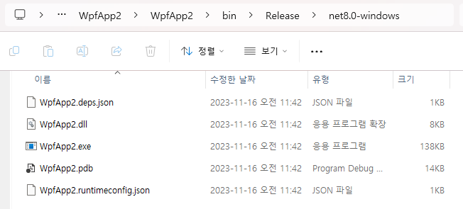
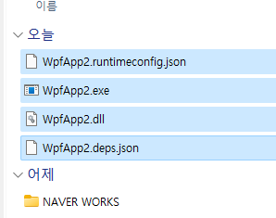
릴리즈 빌드
다른 위치에 복사 및 실행
Notes:
이 이미지는 C# WPF 애플리케이션을 "릴리즈 모드"로 빌드했을 때 생성되는 결과물 폴더(bin/Release/net8.0-windows)의 모습을 보여줍니다.
그리고 해당 파일들을 복사해서 다른 곳에 붙여넣고 실행할 수 있다는 것을 안내하고 있어요.
WpfApp2.exe :실제 실행파일. 더블클릭하면 프로그램이 실행돼요.
WpfApp2.dll 애플리케이션의 주 코드가 담긴 동적 라이브러리 파일입니다. exe가 이걸 불러와서 실행합니다.
WpfApp2.deps.json 해당 프로그램이 어떤 라이브러리를 사용하는지 정보를 담은 파일입니다. (Dependencies)
WpfApp2.runtimeconfig.json 실행에 필요한 .NET 런타임 설정 정보 (예: 어떤 .NET 버전 필요 등).
WpfApp2.pdb 디버깅 정보가 담긴 파일로, 릴리즈 배포 시에는 보통 포함시키지 않아도 됩니다. (선택사항)
🚀 [4단계] 다른 컴퓨터에서 실행하려면?
아래 파일들을 같은 폴더에 복사해서 이동
WpfApp2.exe
WpfApp2.dll
WpfApp2.runtimeconfig.json
WpfApp2.deps.json
그리고 그 PC에 .NET Desktop Runtime이 설치되어 있어야 실행됩니다!
만약 없다면, .NET Runtime이 필요하다는 오류가 뜨게 됩니다. (앞서 본 스샷처럼)

Slide 15
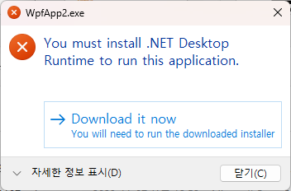
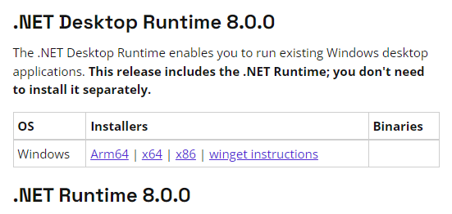
릴리즈 빌드
https://dotnet.microsoft.com/en-us/download/dotnet/8.0
닷넷이 설치되어 있지 않은 PC에서는
닷넷 런타임 설치가 필요함
Notes:
이 메시지는 .NET Desktop Runtime이 설치되어 있지 않은 PC에서 .exe 파일을 실행했을 때 나옵니다.
즉, WPF 앱을 실행하려면 .NET Desktop Runtime이 반드시 있어야 해요!
해당 PC에 .NET Desktop Runtime 설치
WPF 앱은 일반 콘솔 앱과 달리 Desktop Runtime이 필요해요.

Slide 16
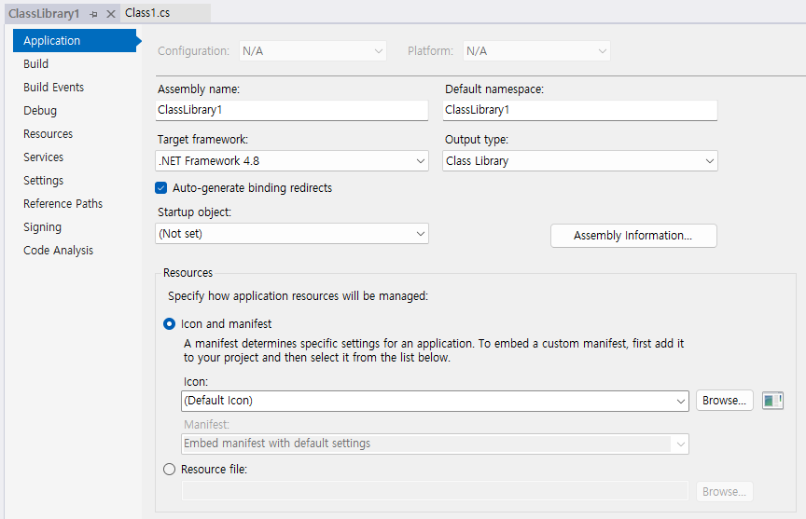
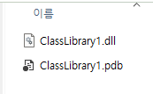
dll 만들기
프로젝트 속성 (우클릭 맨 아래) > Output type: Class Library 로 변경
프로젝트 빌드 후 프로젝트 폴더/bin/(빌드 모드)/(프로젝트 이름).dll 생성
Debug 모드로 만든 dll은 Debug 모드에서만 사용 가능 (반대도 마찬가지)
Notes:
dll은 **동적 링크 라이브러리(Dynamic Link Library)**의 약자예요.
자주 사용하는 클래스나 기능들을 하나의 파일로 묶어서, 다른 프로젝트에서 재사용할 수 있게 하는 파일 형식이에요.
EXE(실행 파일)과는 달리 직접 실행은 안 되지만, 다른 프로젝트에서 불러와서 사용할 수 있어요.
Output type을 Class Library로 변경해야 .dll이 만들어집니다.
참고: .dll은 실행 파일이 아니라, 코드를 묶은 라이브러리예요.
빌드(Build)를 하면, 아래 경로에 .dll 파일이 생성됩니다:
Debug 모드: 개발 중 테스트용. 디버그 정보 포함. 빠르게 빌드 가능.
Release 모드: 사용자에게 배포할 최종 버전. 최적화됨. 디버그 정보 없음.
실제로 빌드된 결과물:
ClassLibrary1.dll : 라이브러리 본체
ClassLibrary1.pdb : 디버깅 정보 파일 (Debug 모드일 때만)

Slide 17
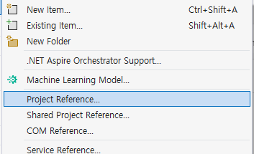
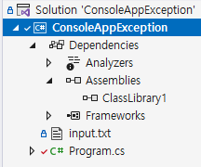
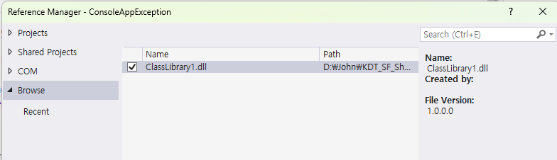
dll 가져오기
프로젝트 우클릭 > Add > Project Reference > Browse > dll 파일 선택
프로젝트/Depedencies/Assemblies에 namespace가 추가된 것을 확인
using으로 namespace를 가져오거나 전체 이름을 지정하여 사용

Slide 18
실습. 계산기 릴리즈
WinForm 미니 프로젝트 - 계산기 만들기를 통해 개발한 프로그램을 WPF 프로젝트로 이주(Migration)
릴리즈 버전으로 빌드
Visual Studio와 상관없이 독립적으로 실행 가능한 상태의 exe, dll, json 파일을 압축하여 제출!

Slide 19
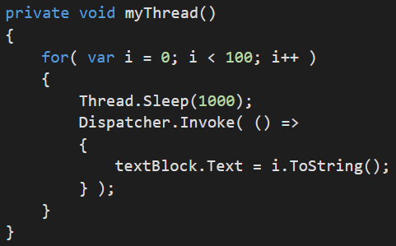
WPF 크로스 스레드 해결
WinForm의 Invoke() 대신 Dispatcher.Invoke()를 사용

